Slide 1
---虚拟化
基于Python的Selenium3自动化测试
讲师：Leo
Notes:
测试用例窗口
课程名称

Slide 2


目录
Docker的介绍
Docker的部署
Docker与分布式测试
Notes:
课程名称

Slide 3
Docker的认知
Docker 是一个开源的应用容器引擎，基于 Go 语言 并遵从 Apache2.0 协议开源。
Docker 可以让开发者打包他们的应用以及依赖包到一个轻量级、可移植的容器中，然后发布到任何流行的 Linux 机器上，也可以实现虚拟化。
目前Docker版本分为 CE（Community Edition: 社区版） 和 EE（Enterprise Edition: 企业版）

Slide 4
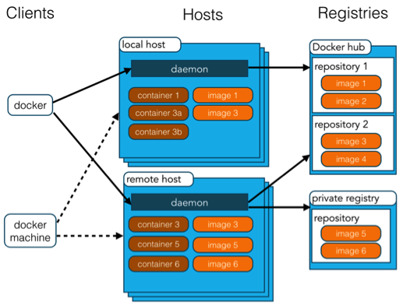
Docker的架构
Docker的架构。
Docker 容器(Container)
Docker 客户端(Client)
Docker 主机(Host)
Docker Registry
Docker Machine

Slide 5
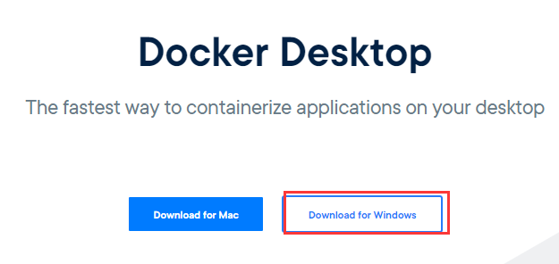
Docker部署
官网下载的Docker版本，只支持Windows10 企业版与Windows10 专业版
官网地址：https://www.docker.com/products/docker-desktop

Slide 6
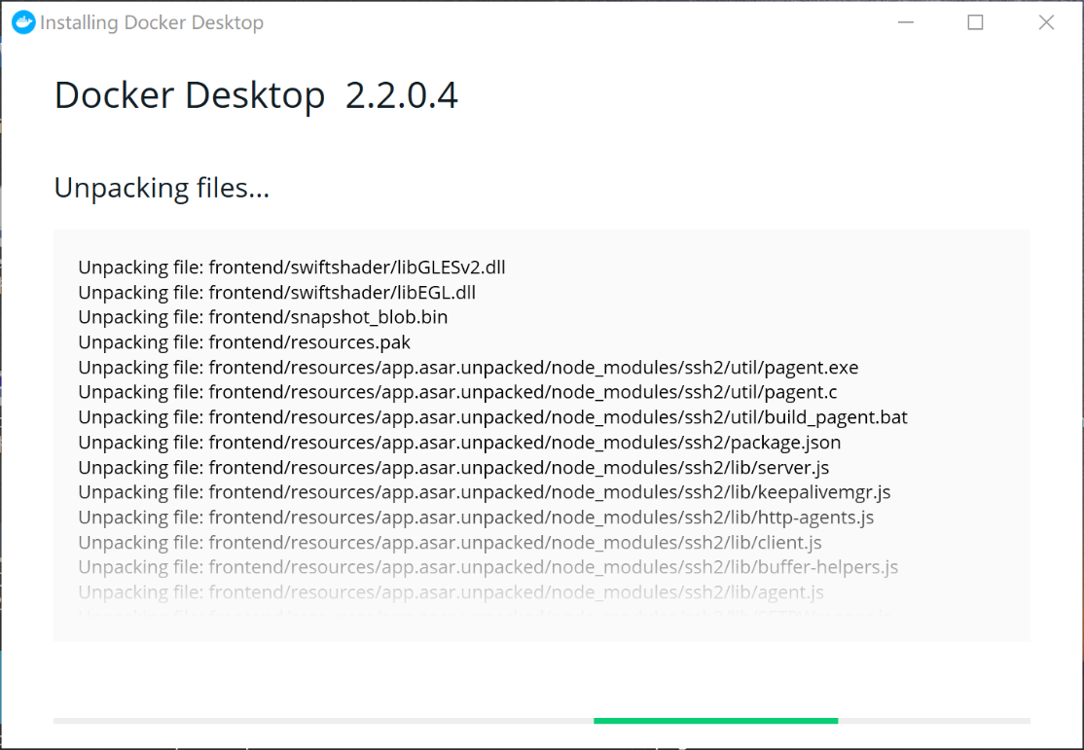
Docker部署
大部分个人电脑都是windows10家庭版，家庭版不支持Hyper-V，Docker Desktop是无法直接安装的。
方式：利用docker toolbox安装。

Slide 7
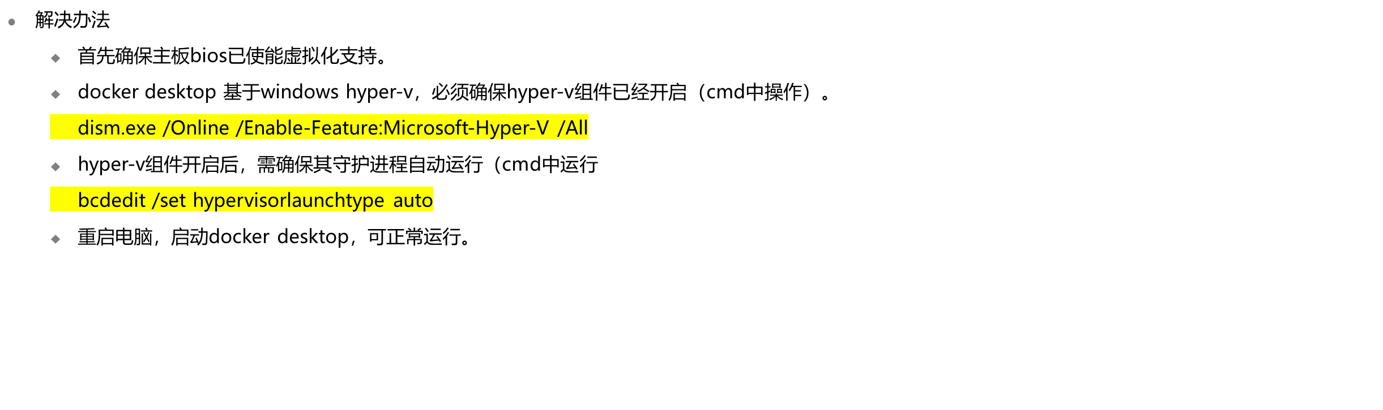
Docker部署(错误排查)
docker desktop for windows 无法启动
  docker desktop : Hardware assisted virtualization and data execution protection must be enabled。

Slide 8
目录
Docker的介绍
Docker的部署
Docker与分布式测试
Notes:
课程名称

Slide 9
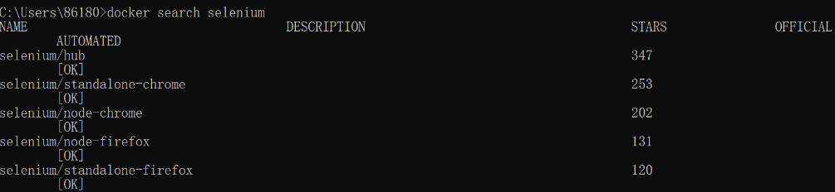
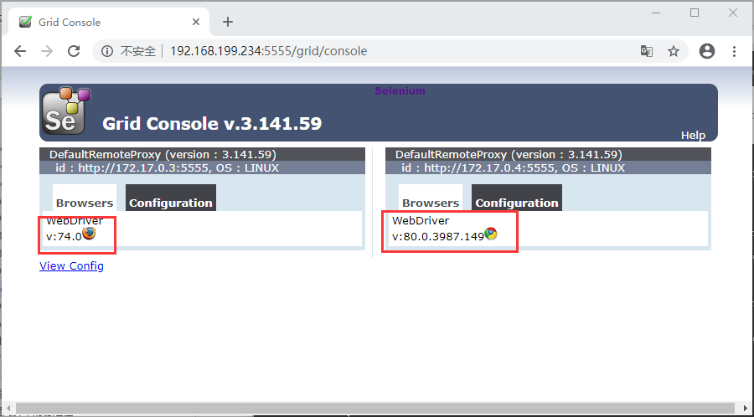
Selenium Grid 介绍
docker search selenium

Slide 10
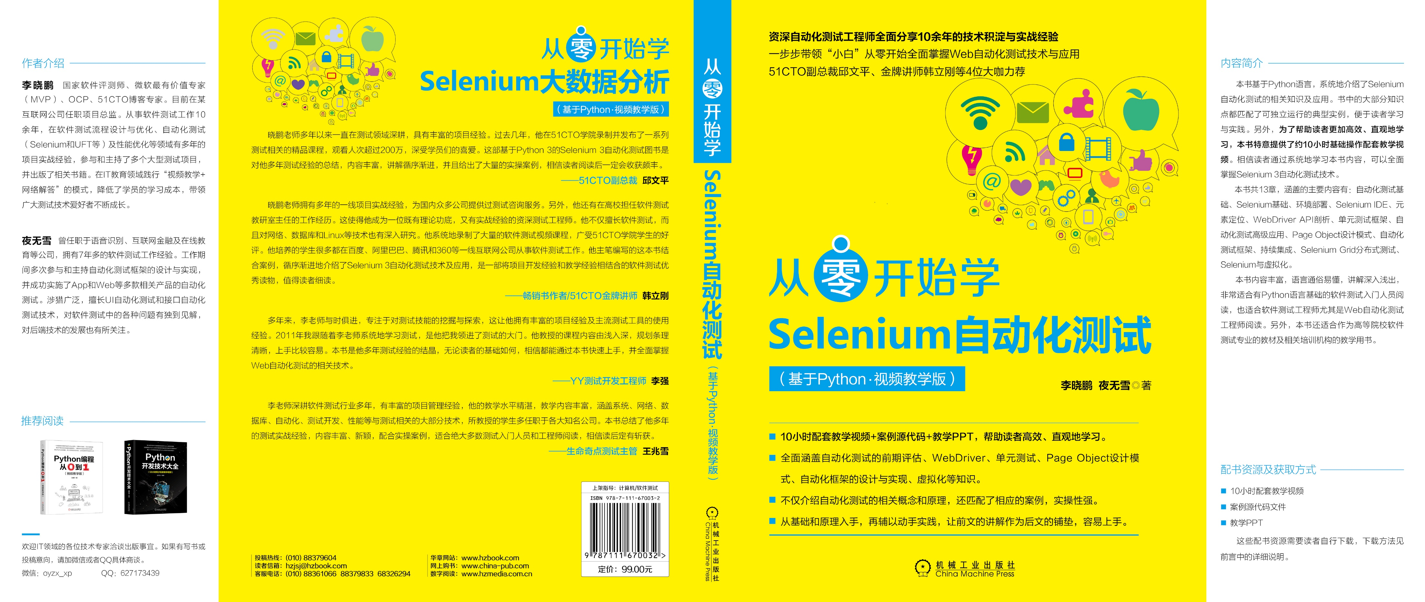

Slide 11

Q&A
学习过程中的疑问，可以联系作者
Notes:
课程名称

